Slide 1
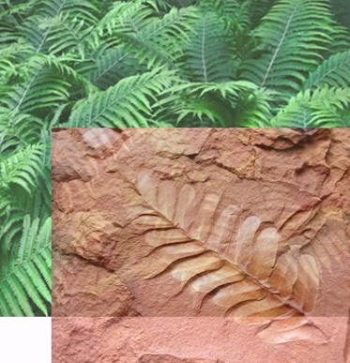
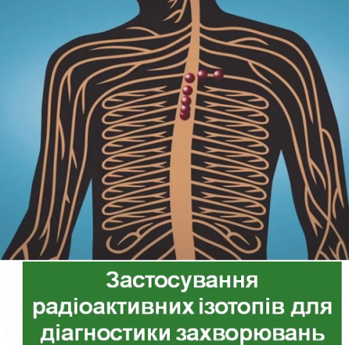
Розв’язування задач на тему: «Активність радіоактивної речовини. Застосування радіоактивних ізотопів»

Slide 2
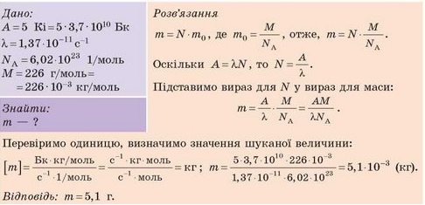
Задача. Визначте масу Радію-226, якщо його активність становить 5 Кі. Стала радіоактивного розпаду Радію-226 дорівнює 1,37 · 10 ¹¹ с⁻¹.

Slide 3
Задача 1. Є однакова кількість ядер Йоду-131, Радону-220 і Урану-235. Який радіонуклід має найбільший період піврозпаду? Активність якого радіонукліда на даний момент часу є найбільшою? Обґрунтуйте свою відповідь.
Дано:
λ₁ = 9,98 · 10^{–7} с^{–1} λ₂ = 1,2 · 10^{–2} с^{–1} λ₃ = 3,14 · 10^{–17} с^{–1}
A, T_{½} — ?
Розв'язання:
Активність радіонуклідів з находимо за формулою A = λN, тобто активність буде тим більше, чим більша стала радіоактивного розпаду. λ₂ > λ₁, > λ₃. Активність радону найбільша. Період піврозпаду пов’язаний зі сталою радіоактивністю розпаду формулою: ʎ=0,69/Т_{1/2} Тому, чим більше стала радіоактивність розпаду, тим період буде меншим. Найбільший період піврозпаду урану.
Відповідь: радон; уран

Slide 4
Задача 2. У зразку міститься 2 · 10²⁰ атомів Йоду-131. Визначте, скільки ядер Йоду розпадеться в зразку протягом години. Активність Йоду-31 протягом цього часу вважайте незмінною. Стала радіоактивного розпаду Йоду-131 дорівнює 9,98 · 10⁻⁷ с⁻¹.
Дано: | Розв'язання:
N₀ = 2 ⋅10²⁰ t = 1 год = 3600 с | Знайдемо активність радіонуклідного джерела. A = λN₀, де λ = 9,98 ⋅10^{–7} с^{–1}. Активність радіонуклідного джерела — це фізична величина, яка дорівнює кількості розпадів за одиницю часу.
N — ?
[A] = с^{–1} = Бк. A = 9,98 · 10^{–7} · 2 · 10²⁰ = 19,96 · 10¹³ (Бк). За умовами задачі активність зразка не змінюється, тобто за 1 с розпадається 19,96 · 10¹³ радіонуклідів. Тоді за 1 год розпадається N = A · t радіонуклідів. N = 19,96 · 10²³ · 3600 = 7,2 · 10¹⁷. Відповідь: N = 7,2 · 10¹⁷.

Slide 5
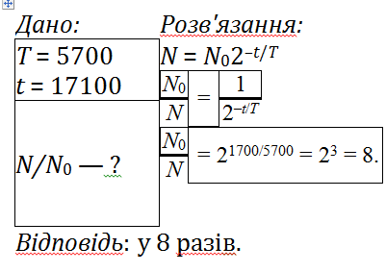
Задача 3. Період піврозпаду радіоактивного Карбону-14 становіть 5700 років. У скільки разів зменшилася кількість атомів Карбону-14 у сосні, яку зрубали 17 100 років тому?

Slide 6
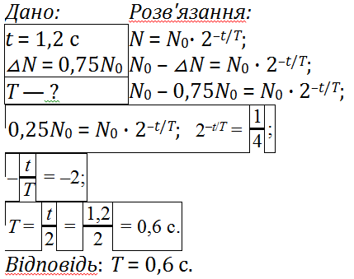
Задача 4. Визначте період піврозпаду радіонукліда, якщо за інтервал часу 1,2 с кількість ядер, що розпалися, складає 75 % їхньої початкової кількості.

Slide 7
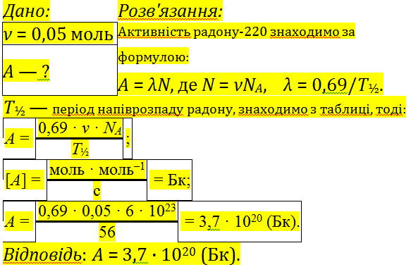
Задача 5. На даний момент часу в радіоактивному зразку міститься 0,05 моль Ра-дону-220. Визначте активність Радону-220 у цьому зразку.

